Slide 1
多结果子
CCCC 09/04/2016
约翰福音 15:1-8

Slide 2
约翰15:1-8
1 我 是 真 葡 萄 树 ， 我 父 是 栽 培 的 人 。² 凡 属 我 不 结 果 子 的 枝 子 ， 他 就 剪 去 ； 凡 结 果 子 的 ， 他 就 修 理 乾 净 ， 使 枝 子 结 果 子 更 多 。³ 现 在 你 们 因 我 讲 给 你 们 的 道 ， 已 经 乾 净 了 。⁴ 你 们 要 常 在 我 里 面 ， 我 也 常 在 你 们 里 面 。 枝 子 若 不 常 在 葡 萄 树 上 ， 自 己 就 不 能 结 果 子 ； 你 们 若 不 常 在 我 里 面 ， 也 是 这 样 。⁵ 我 是 葡 萄 树 ， 你 们 是 枝 子 。 常 在 我 里 面 的 ， 我 也 常 在 他 里 面 ， 这 人 就 多 结 果 子 ； 因 为 离 了 我 ， 你 们 就 不 能 做 甚 麽 。⁶ 人 若 不 常 在 我 里 面 ， 就 像 枝 子 丢 在 外 面 枯 乾 ， 人 拾 起 来 ， 扔 在 火 里 烧 了 。⁷ 你 们 若 常 在 我 里 面 ， 我 的 话 也 常 在 你 们 里 面 ， 凡 你 们 所 愿 意 的 ， 祈 求 ， 就 给 你 们 成 就 。⁸ 你 们 多 结 果 子 ， 我 父 就 因 此 得 荣 耀 ， 你 们 也 就 是 我 的 门 徒 了 。

Slide 3
约翰福音中的七个“我是”
我是生命的粮（6:35, 48, 51）
我是世界的光（8:12, 9:5）
我是羊的门（10:7, 9）
我是好牧人（10:11, 14）
我是复活、我是永生（11:25）
我是道路、真理、生命（14:6）
我是真葡萄树（15:1-8）

Slide 4
“我是”
יהוה YHWH
Tetragrammaton (Four Letters)
יְהֹוָה Yahweh Jehovah
אֲדֹנָי (Adonai);
HaShem, השם (那名)
“to be“, “I Am Who I Am” ，自有永有

Slide 5
主是真葡萄树
Ἐγώ εἰμι ἡ ἄμπελος ἡ ἀληθινή
Ἐγώ εἰμι
ἡ
ἡ ἀληθινή
我是那棵葡萄树，真的那棵

Slide 6
那些失真的葡萄树
以 色 列 是 茂 盛 的 葡 萄 树 ， 结 果 繁 多 。 果 子 越 多 ， 就 越 增 添 祭 坛 ； 地 土 越 肥 美 ， 就 越 造 美 丽 的 柱 像 。(何10:1 )
我 要 为 我 所 亲 爱 的 唱 歌 ， 是 我 所 爱 者 的 歌 ， 论 他 葡 萄 园 的 事 ： 我 所 亲 爱 的 有 葡 萄 园 在 肥 美 的 山 冈 上 。² 他 刨 挖 园 子 ， 捡 去 石 头 ， 栽 种 上 等 的 葡 萄 树 ， 在 园 中 盖 了 一 座 楼 ， 又 凿 出 压 酒 池 ； 指 望 结 好 葡 萄 ， 反 倒 结 了 野 葡 萄 。… 万 军 之 耶 和 华 的 葡 萄 园 就 是 以 色 列 家 ； 他 所 喜 爱 的 树 就 是 犹 大 人 。 他 指 望 的 是 公 平 ， 谁 知 倒 有 暴 虐 ； 指 望 的 是 公 义 ， 谁 知 倒 有 冤 声 。(赛 5:1-7)
Notes:
这些失真的葡萄树，乃是前车之鉴；让我们警醒，我们从中吸取教训

Slide 7
那些失真的葡萄树
(上帝质问以色列家) … 我 栽 你 是 上 等 的 葡 萄 树 ， 全 然 是 真 种 子 ； 你 怎 麽 向 我 变 为 外 邦 葡 萄 树 的 坏 枝 子 呢 ？（耶 2:21)
耶 和 华 的 话 临 到 我 说 ：² 人 子 啊 ， 葡 萄 树 比 别 样 树 有 甚 麽 强 处 ？ 葡 萄 枝 比 众 树 枝 有 甚 麽 好 处 ？³ 其 上 可 以 取 木 料 做 甚 麽 工 用 ， 可 以 取 来 做 钉 子 挂 甚 麽 器 皿 麽 ？⁴ 看 哪 ， 已 经 抛 在 火 中 当 作 柴 烧 ， 火 既 烧 了 两 头 ， 中 间 也 被 烧 了 ， 还 有 益 於 工 用 麽 ？⁵ 完 全 的 时 候 尚 且 不 合 乎 甚 麽 工 用 ， 何 况 被 火 烧 坏 ， 还 能 合 乎 甚 麽 工 用 麽 ？⁶ 所 以 ， 主 耶 和 华 如 此 说 ： 众 树 以 内 的 葡 萄 树 ， 我 怎 样 使 他 在 火 中 当 柴 ， 也 必 照 样 待 耶 路 撒 冷 的 居 民 。(结 15：1-6)

Slide 8
主是真葡萄树
“我是那棵葡萄树，真的那棵”
“我 是 葡 萄 树 ， 你 们 是 枝 子 ”(15:5a)
“我 是 真 葡 萄 树 ， 我 父 是 栽 培 的 人” （15:1）
Notes:
这棵真葡萄树和我们的关系
和天父的关系

Slide 9
经文主题
Fruitfulness 多结果子
Vital Union with Christ 与主联合
Pruning 修理干净

Slide 10
多结果子

Slide 11
多结果子
1 我 是 真 葡 萄 树 ， 我 父 是 栽 培 的 人 。² 凡 属 我 不 结 果 子 的 枝 子 ， 他 就 剪 去 ； 凡 结 果 子 的 ， 他 就 修 理 乾 净 ， 使 枝 子 结 果 子 更 多 。³ 现 在 你 们 因 我 讲 给 你 们 的 道 ， 已 经 乾 净 了 。⁴ 你 们 要 常 在 我 里 面 ， 我 也 常 在 你 们 里 面 。 枝 子 若 不 常 在 葡 萄 树 上 ， 自 己 就 不 能 结 果 子 ； 你 们 若 不 常 在 我 里 面 ， 也 是 这 样 。⁵ 我 是 葡 萄 树 ， 你 们 是 枝 子 。 常 在 我 里 面 的 ， 我 也 常 在 他 里 面 ， 这 人 就 多 结 果 子 ； 因 为 离 了 我 ， 你 们 就 不 能 做 甚 麽 。⁶ 人 若 不 常 在 我 里 面 ， 就 像 枝 子 丢 在 外 面 枯 乾 ， 人 拾 起 来 ， 扔 在 火 里 烧 了 。⁷ 你 们 若 常 在 我 里 面 ， 我 的 话 也 常 在 你 们 里 面 ， 凡 你 们 所 愿 意 的 ， 祈 求 ， 就 给 你 们 成 就 。⁸ 你 们 多 结 果 子 ， 我 父 就 因 此 得 荣 耀 ， 你 们 也 就 是 我 的 门 徒 了 。

Slide 12
什么是“果子”
生命的果子
加拉太书5:19-22 (情欲的果子vs. 圣灵的果子)
¹⁹ 情 欲 的 事 都 是 显 而 易 见 的 ， 就 如 奸 淫 、 污 秽 、 邪 荡 、²⁰ 拜 偶 像 、 邪 术 、 仇 恨 、 争 竞 、 忌 恨 、 恼 怒 、 结 党 、 纷 争 、 异 端 、²¹ 嫉 妒 、 醉 酒 、 荒 宴 等 类 。 我 从 前 告 诉 你 们 ， 现 在 又 告 诉 你 们 ， 行 这 样 事 的 人 必 不 能 承 受 神 的 国 。
²² 圣 灵 所 结 的 果 子 ， 就 是 仁 爱 、 喜 乐 、 和 平 、 忍 耐 、 恩 慈 、 良 善 、 信 实 、温 柔 、 节 制 。 这 样 的 事 没 有 律 法 禁 止 。

Slide 13
什么是“果子”
⁷ 不 要 自 欺 ， 神 是 轻 慢 不 得 的 。 人 种 的 是 甚 麽 ， 收 的 也 是 甚 麽 。
⁸ 顺 着 情 欲 撒 种 的 ， 必 从 情 欲 收 败 坏 ； 顺 着 圣 灵 撒 种 的 ， 必 从 圣 灵 收 永 生 。（加6:7-8)

Slide 14
什么是“果子”
Notes:
果子是生命汁液的凝结
Sap: 就是基督的生命
结果子其实就是让自己有基督的生命（生命的果子）
结果子就是让别人有基督的生命（福音/真理的果子）

Slide 15
什么是“果子”
果子是生命汁液的凝结
这汁液(Sap)就是基督的生命
这汁液指向一个目标，就是结果子
不结果子的汁液是一种浪费 “凡 属 我 不 结 果 子 的 枝 子 ， 他 就 剪 去”（15:2）
Notes:
果子是生命汁液的凝结
Sap: 就是基督的生命
结果子其实就是让自己有基督的生命（生命的果子）
结果子就是让别人有基督的生命（福音/真理的果子）

Slide 16
什么是“果子”
结果子就是让自己有基督的生命（生命的果子）
结果子就是让别人有基督的生命（福音/真理的果子）
Notes:
果子是生命汁液的凝结
Sap: 就是基督的生命
结果子其实就是让自己有基督的生命（生命的果子）
结果子就是让别人有基督的生命（福音/真理的果子）

Slide 17
什么是“果子”
福音的果子
（罗1:13）我屡次定意往你们那里去，要在你们中间得些果子，正如在其余的外邦人中一样。
（约15:16） 不 是 你 们 拣 选 了 我 ， 是 我 拣 选 了 你 们 ， 并 且 分 派 你 们 去 结 果 子 ， 叫 你 们 的 果 子 常 存 ， 使 你 们 奉 我 的 名 ， 无 论 向 父 求 甚 麽 ， 他 就 赐 给 你 们 。
Notes:
结果子是神的命令

Slide 18
与主联合，多结果子
Μὲνω 常在、常存
你 们 要 常 在 我 里 面 ， 我 也 常 在 你 们 里 面 。 枝 子 若 不 常 在 葡 萄 树 上 ， 自 己 就 不 能 结 果 子 ； 你 们 若 不 常 在 我 里 面 ， 也 是 这 样 。
⁵ 我 是 葡 萄 树 ， 你 们 是 枝 子 。 常 在 我 里 面 的 ， 我 也 常 在 他 里 面 ， 这 人 就 多 结 果 子 ； 因 为 离 了 我 ， 你 们 就 不 能 做 甚 麽 。
⁶ 人 若 不 常 在 我 里 面 ， 就 像 枝 子 丢 在 外 面 枯 乾 ， 人 拾 起 来 ， 扔 在 火 里 烧 了 。
⁷ 你 们 若 常 在 我 里 面 ， 我 的 话 也 常 在 你 们 里 面 ， 凡 你 们 所 愿 意 的 ， 祈 求 ， 就 给 你 们 成 就 。
⁸ 你 们 多 结 果 子 ， 我 父 就 因 此 得 荣 耀 ， 你 们 也 就 是 我 的 门 徒 了 。
⁹ 我 爱 你 们 ， 正 如 父 爱 我 一 样 ； 你 们 要 常 在 我 的 爱 里 。
¹⁰ 你 们 若 遵 守 我 的 命 令 ， 就 常 在 我 的 爱 里 ， 正 如 我 遵 守 了 我 父 的 命 令 ， 常 在 他 的 爱 里 。
¹¹ 这 些 事 我 已 经 对 你 们 说 了 ， 是 要 叫 我 的 喜 乐 存 在 你 们 心 里 ， 并 叫 你 们 的 喜 乐 可 以 满 足 。
Notes:
“常在” 即 信心
信心的被动与主动的层面

Slide 19
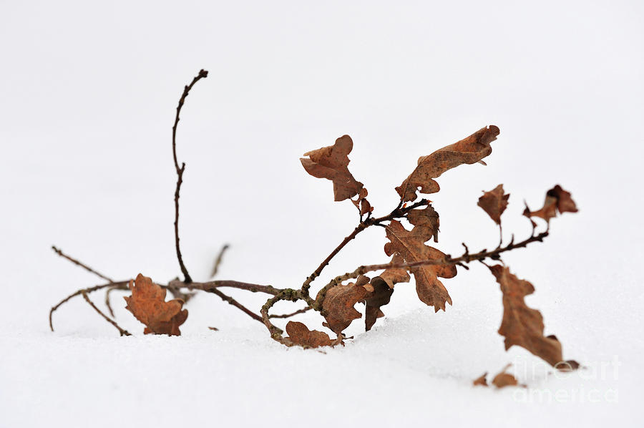
与主联合、多结果子
Notes:
Melvin的比喻：离了主，就硬脆、易折；在主里面柔和谦卑
离了主就会枯干、无用、被火烧

Slide 20
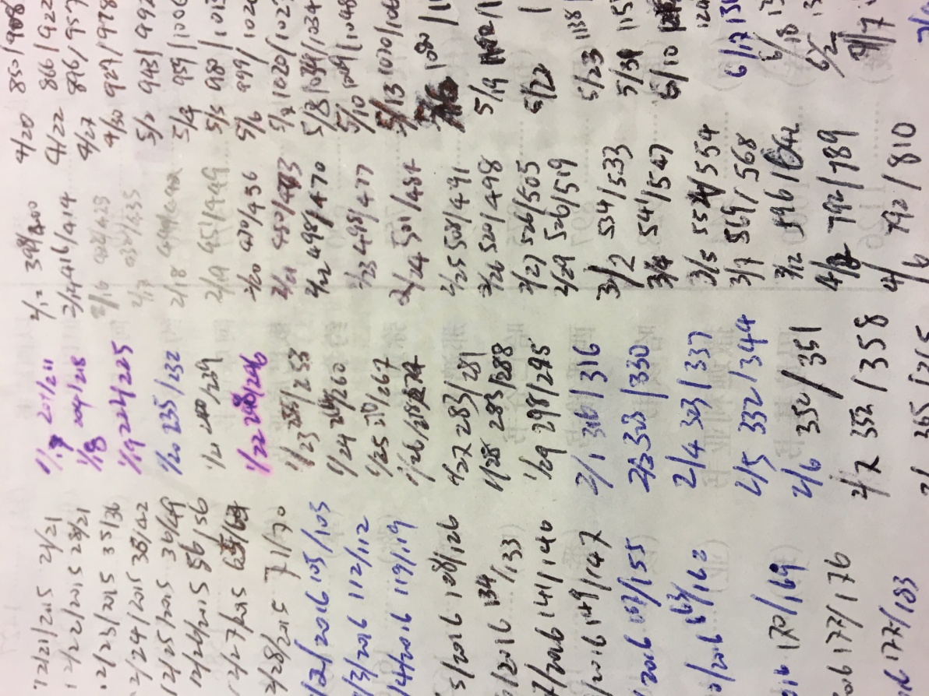
与主联合、多结果子
Notes:
常在主的话语里：现 在 你 们 因 我 讲 给 你 们 的 道 ， 已 经 乾 净 了 。
George Murray 的建议
知道吃饭的重要，和真正去吃是两回事

Slide 21
修理干净、多结果子

Slide 22
修理干净、多结果子
堵住破口
打自己的仗
褥稗子不是主的托付，结果子才是
神学争论不是主的托付，结果子才是

Slide 23
不结果子的无花果树
第二天，他们从伯大尼出来，耶稣饿了。远远的看见一棵无花果树，树上有叶子，就往那里去，或者在树上可以找着甚麽。到了树下，竟找不着甚麽，不过有叶子，因为不是收无花果的时候。耶稣就对树说：从今以後，永没有人吃你的果子。他的门徒也听见了。（可11:12-14）
以色列的象征？
还不是收割的季节
叶底的青果
现时的反省/末后的审判

Slide 24
你 们 多 结 果 子 ， 我 父 就 因 此 得 荣 耀
C4 的枝子 USC学生团契 宣教代祷/支持 门训 团契带领 主日学/儿童主日学 Ben Lippen事工 …

Slide 25
你的青果在哪里？

